Slide 1
تطوير الطرق لمنطقة الخدمات المساندة بالمدينة الصناعية الثانية بمكة المكرمة (العكيشية)
مدير المشروع : المهندس عبد الله الجليفي
25-June-2026 | تاريخ تسليم الموقع | شركة الإنجاز للتجارة والمقاولات | مقاول المشروع
لا يوجد | إجمالي قيمة المصروف شامل ضريبة القيمة المضافة | 37,996,004.60 ريال | قيمة العقد شامل ضريبة القيمة المضافة
لا يوجد | الحاجة لأوامر تغيير | 0 | عدد أوامر التغيير
14 شهر | مدة المشروع المستهدفة | 14 شهر | مدة المشروع التعاقدية
24-Aug-2027 | تاريخ نهاية المشروع المستهدفة | 24-Aug-2027 | تاريخ نهاية المشروع التعاقدية
30.99% | نسبة المدة المنقضية المستهدفة | % 30.99 | نسبة المدة المنقضية التعاقدية
41.49 % | نسبة إنجاز المشروع الفعلية | 25.12% | نسبة تقدم المشروع المخططة
29.37% | النسبة المستهدفة للربع القادم | 16.37 % | نسبة الفرق بين المخطط والمنجز
حالة الإعتمادات الفنية (المخططات / المواد)
ITEM | Total | A | B | C | D | Processed | Remaining | Pending | %
General | - | - | - |  | - | - | - | - | 00%
Road Works | 11 | - | 11 | - | - | 11 | - | - | 100%
Storm | 11 | - | 10 | 1 | - | 10 | - | - | 90%
Electrical | - |  | - | - | - | - | - | - | 100%
Material Approval | 42 |  | 40 | - | 2 | 40 | - | - | 90 %
التحديات والمعوقات | الأعمال الجارية
 | التوريدات الاعمال المنفذة 1.أعمال القطع في المحطتين المحليتين 17,11 و31 (222,090 متر مكعب) 2. أعمال الردم في الموقع رقم ,28 & 30 17,29,11, (183,569 متر)
التحديات والدعم المطلوب
Confidential | مقيّد

Slide 2
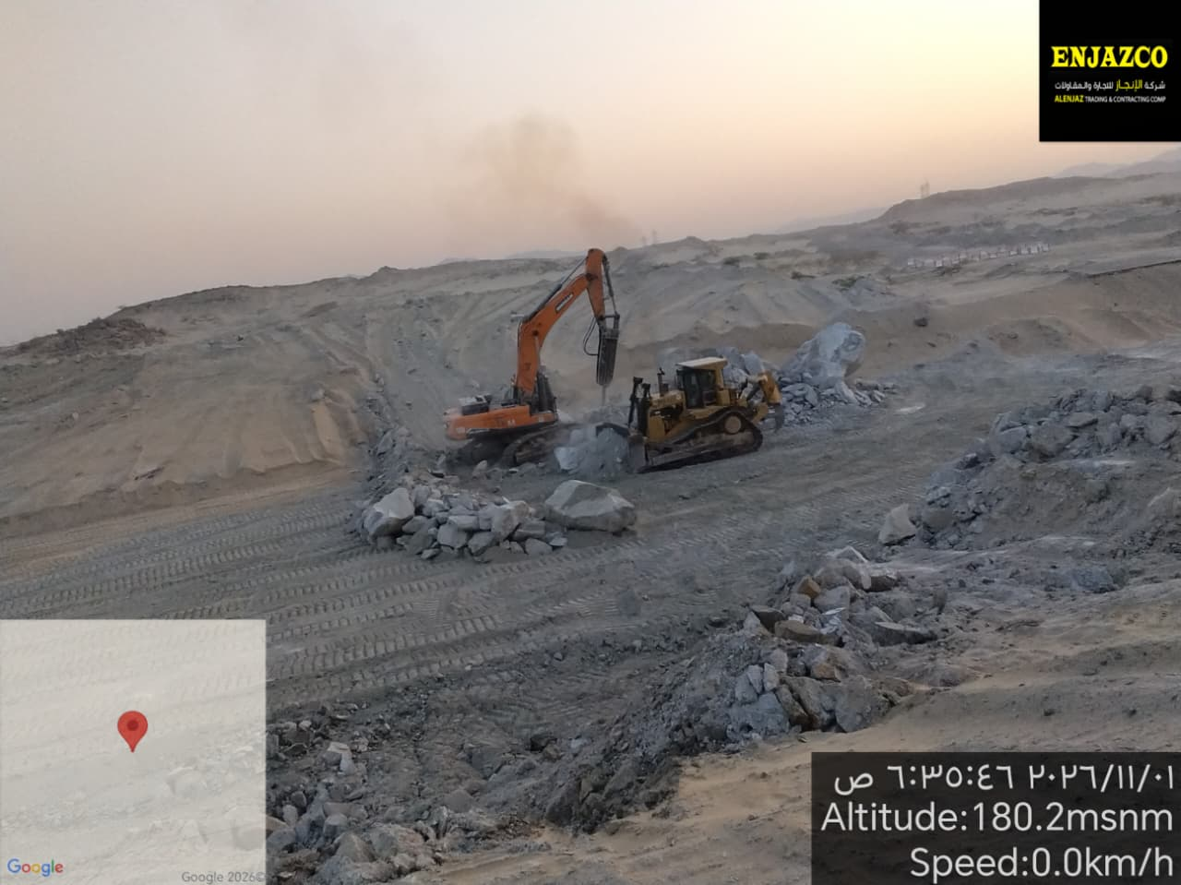
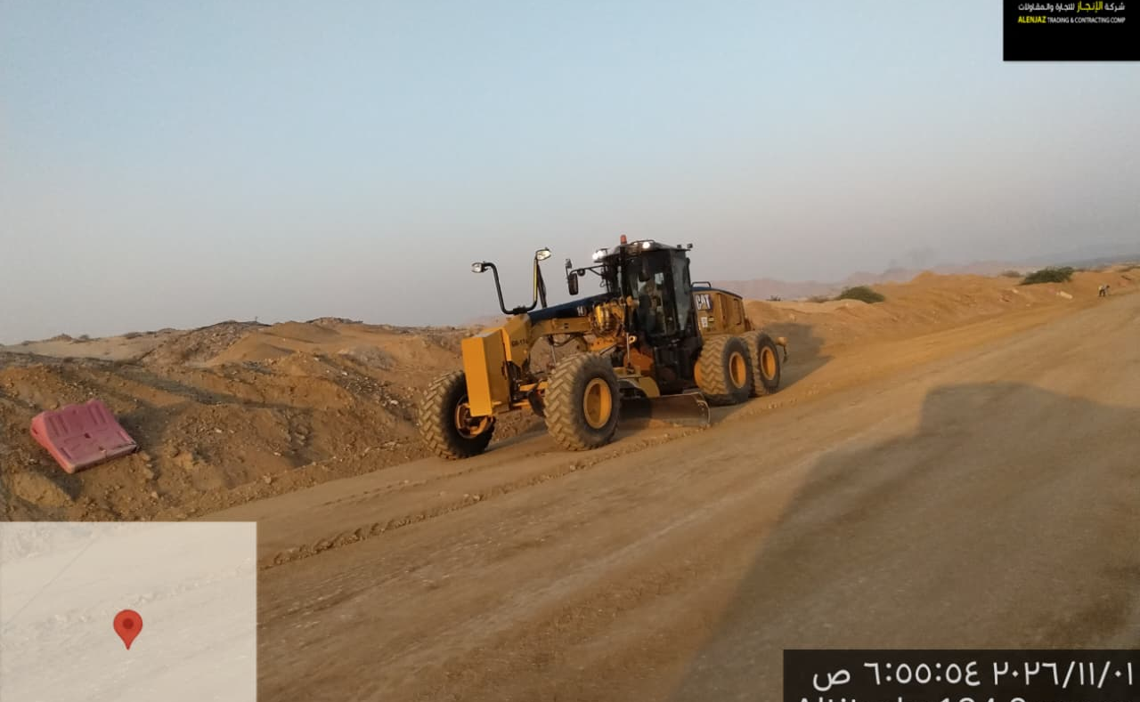
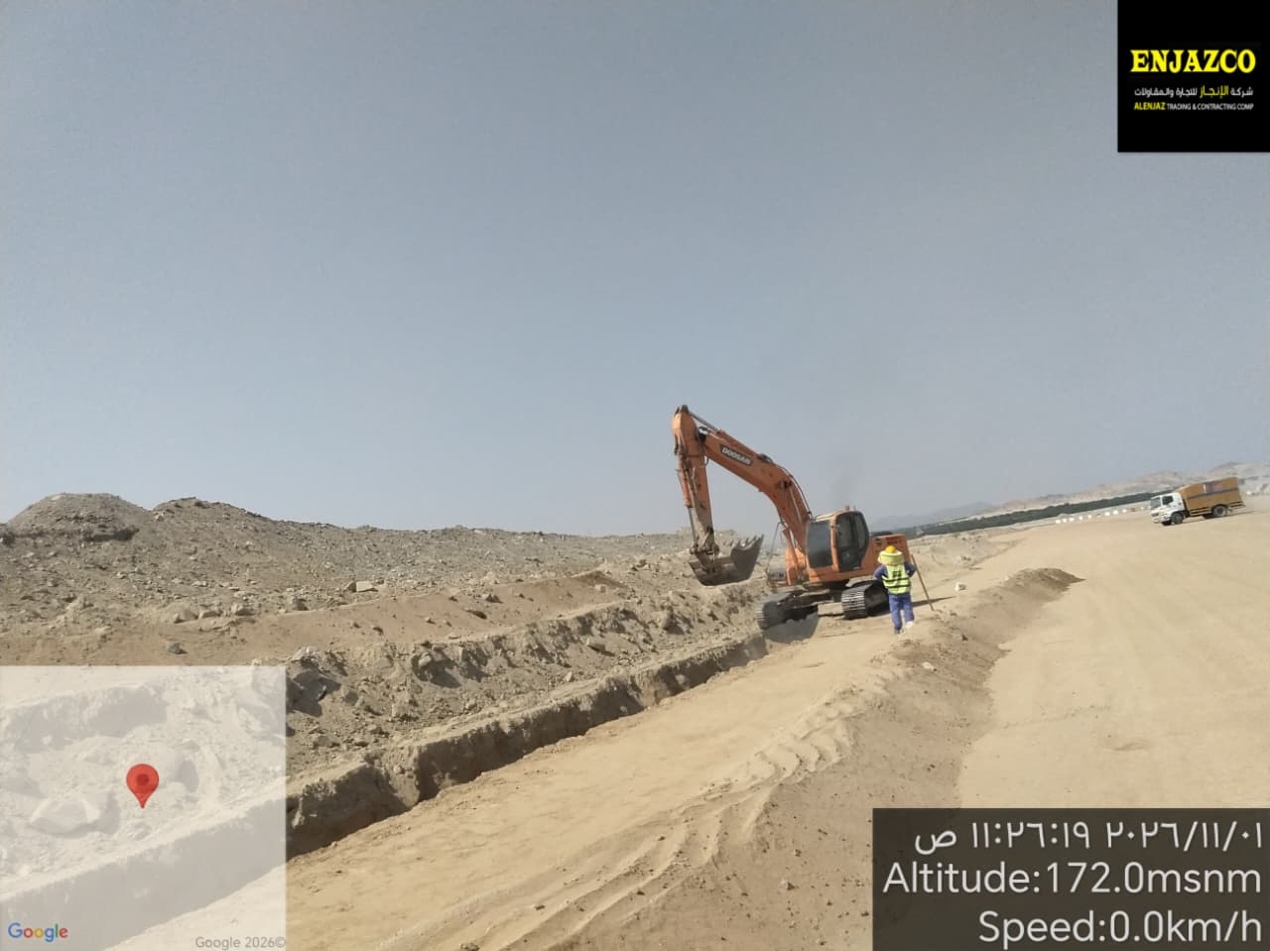
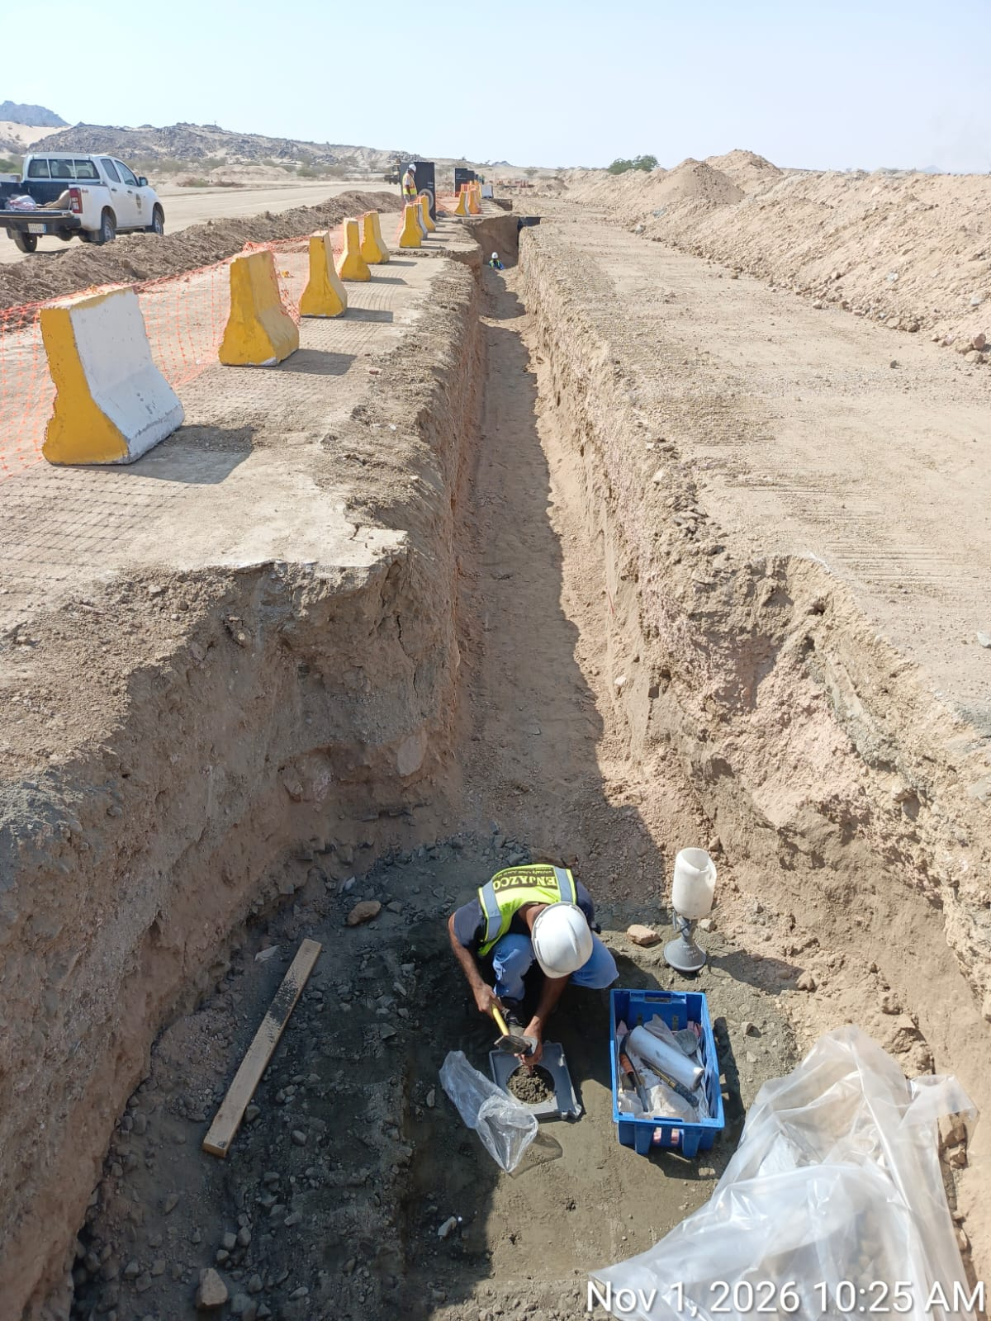
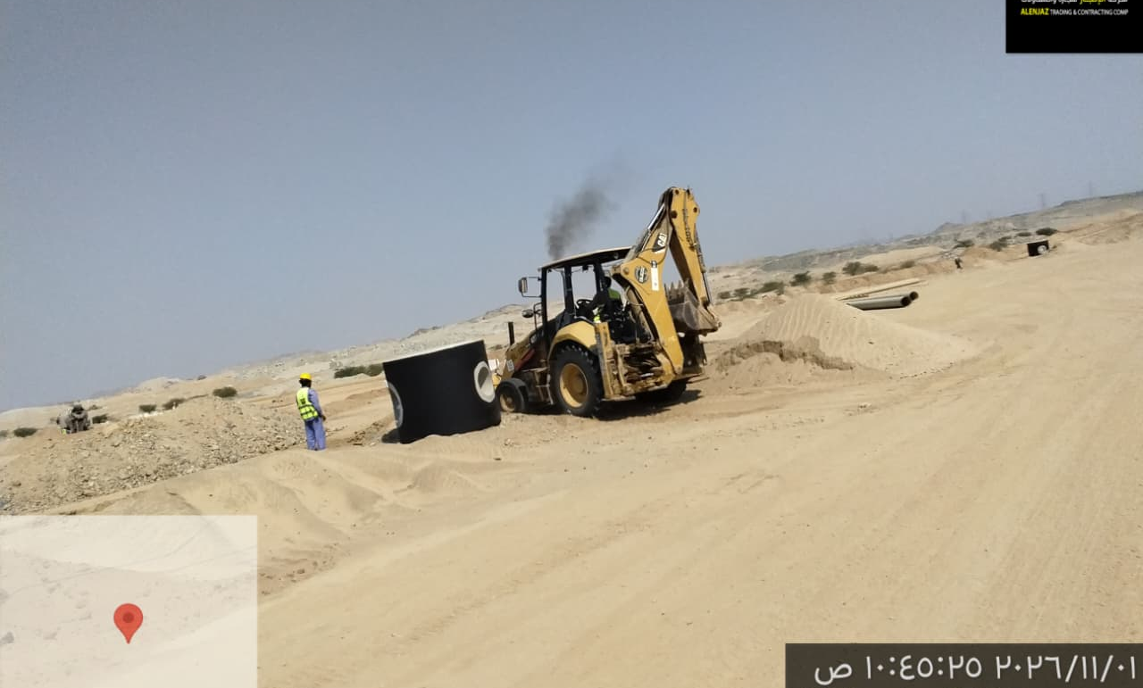
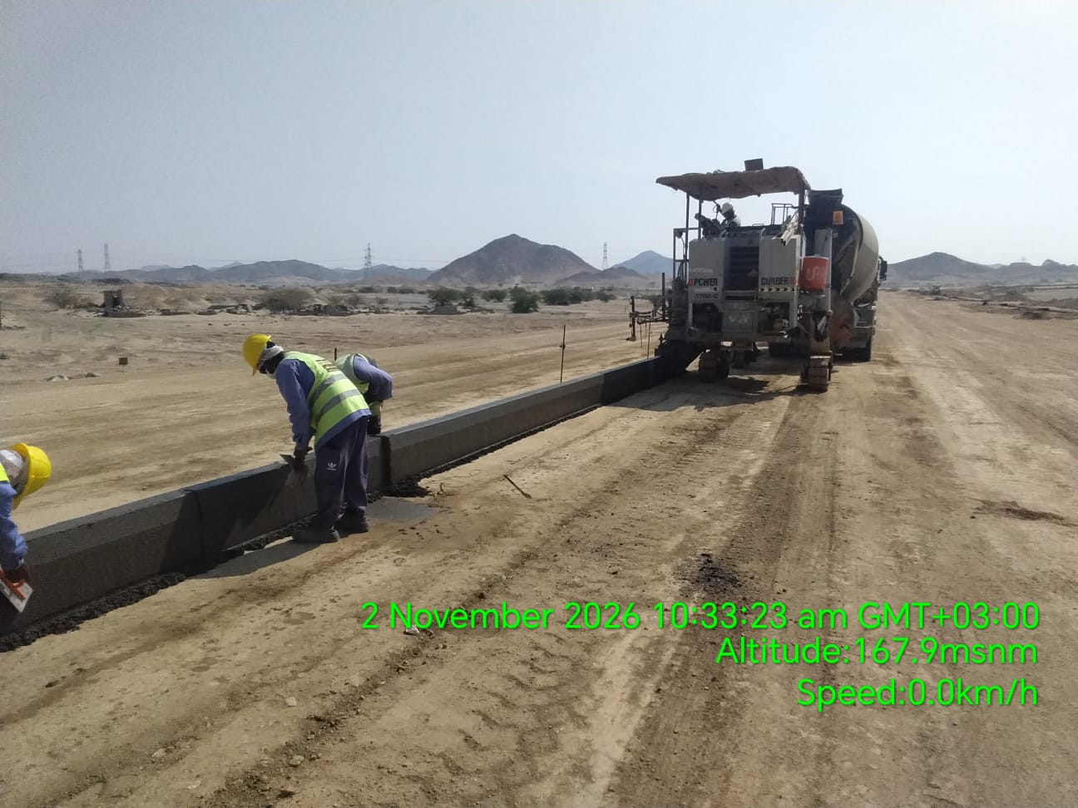
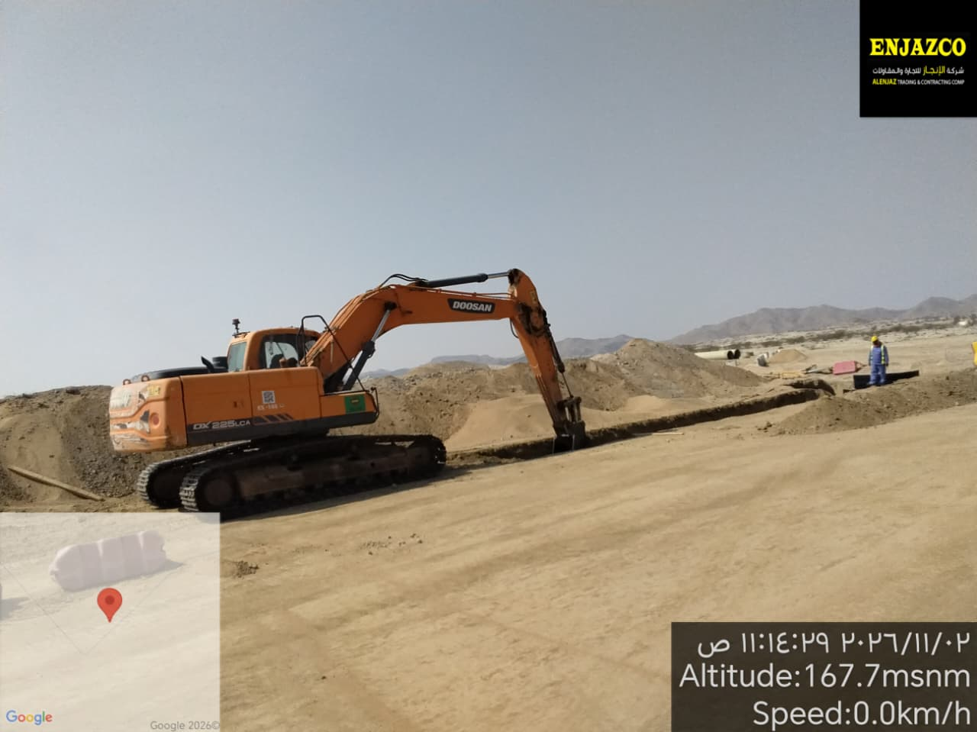
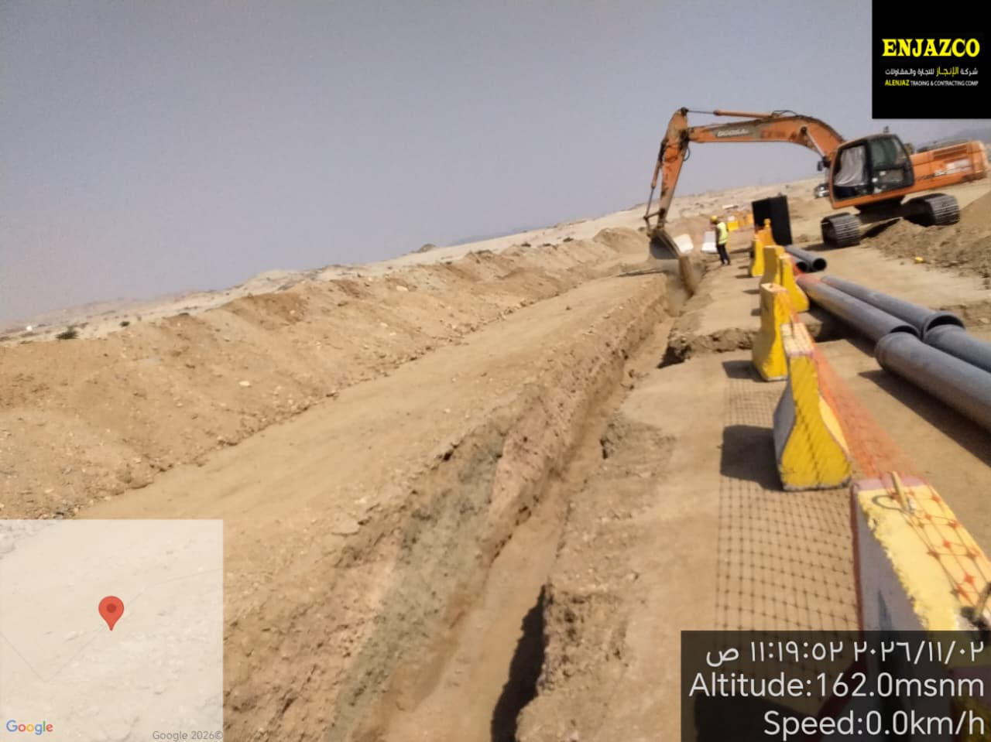
صور من المشروع
الفرع المحلي 17 - أعمال القطع
الفرع المحلي 11 - أعمال القطع
أعمال الحفر لأنابيب UPVC في المنطقة المحلية 28
ختبار الكثافة الحقلية (FDT) لقاعدة مصيدة مياه الأمطار في المنطقة المحلية 28
عمال غرف التفتيش في المنطقة المحلية 28
أعمال تركيب البردورات في المنطقة المحلية 30
أعمال الحفر لأنابيب UPVC في المنطقة المحلية 28
الردم بالرمل لأنابيب UPVC في المنطقة المحلية 28
Confidential | مقيّد

